Slide 1
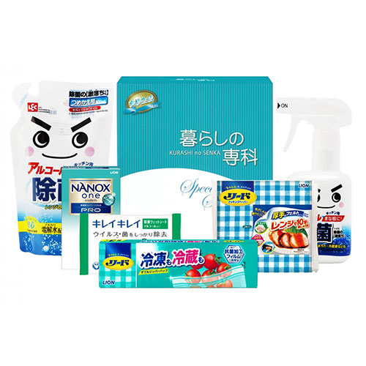
【提案書】
ピカピカ生活グッズ6点セット
特徴
キッチンやランドリーで必要不可欠なアイテムに加え、除菌関連もプラスした、日用品の詰め合わせです。シンプルで爽やかなパッケージデザインで、景品用などにもおすすめです。
納期
納期スペース
仕様
包装：化粧箱入り
備考：<セット内容> ・レック 除菌の激落ちくん320ml×1 ・レック 除菌の激落ちくん300ml(詰め替え用)×1 ・ライオン NANOX one PRO(10g×2袋)×1 ・ライオン リード冷凍も冷蔵も新鮮保存バッグS3枚×1 ・ライオン リードクッキングペーパー小4枚×1 ・ライオン キレイキレイ除菌ウェットシート1枚(アルコールタイプ)×1
お見積
お見積りスペース

